Slide 1
Муниципальное общеобразовательное учреждение «Дмитриевская средняя общеобразовательная школа» филиал детский сад «Чебурашка»
Проект "Основы безопасности и жизнедеятельности дошкольников"
Подготовила:
Сурнина Екатерина Сергеевна

Slide 2
АКТУАЛЬНОСТЬ
Многие меры по обеспечению безопасности, продиктованные здравым смыслом, могут показаться элементарными, однако с ребенком дошкольного возраста необходимо разбирать и обсуждать на первый взгляд кажущиеся очень простыми правила поведения.
Защитить себя и своих детей от многих проблем, с которыми может столкнуться семья, можно при условии постоянной заботы о безопасности.

Slide 3
ЦЕЛЬ
Формирование у детей осознанного выполнения правил поведения, обеспечивающих сохранность их жизни и здоровья в современных условиях улицы, транспорта, природы, быта.

Slide 4
Задачи проекта
изучить теоретические основы воспитания безопасного поведения детей дошкольного возраста;
выделить факторы, оказывающие влияние на поведение ребенка в опасной ситуации;
разработать перспективный план и конспекты по правилам безопасности жизнедеятельности;
определить педагогические условия воспитания безопасного поведения ребенка в жизни;
внедрить в воспитательно-образовательный процесс педагогические технологии и методики по формированию основ безопасности жизнедеятельности ;
создать систему воспитательной - образовательной работы по основам безопасной жизнедеятельности;
создать систему в работе с родителями по формированию основ безопасности жизнедеятельности.

Slide 5
Задачи в работе с детьми
формировать знания детей о здоровом образе жизни, способствовать осознанию понятия «здоровый образ жизни»;
формировать у детей сознательное и ответственное отношение к личной безопасности и безопасности окружающих;
расширять и систематизировать знания детей о правильном поведении при контактах с незнакомыми людьми;
закрепить у детей знания о правилах поведения на улице. Дороге, транспорте;
развить основы экологической культуры ребенка и становление у него ценного и бережного отношения к природе;
способствовать эмоциональному и благополучному развитию ребёнка-дошкольника;

Slide 6
Задачи в работе с родителями
Знакомить родителей с работой МДОУ по формированию у детей старшего дошкольного возраста по основам безопасности жизнедеятельности;
повышать уровень знаний родителей по формированию у детей старшего дошкольного возраста по основам безопасности жизнедеятельности;
воспитывать у родителей ответственность за сохранение здоровья, за безопасность детей, их эмоциональное благополучие;
создать особую форму общения между родителями и воспитателями: « Доверительно деловой контакт»

Slide 7
Критерии эффективности проекта
Создание необходимых условий для организации совместной деятельности с родителями по охране и безопасности жизни детей.
Формирование у детей самостоятельности и ответственности в чрезвычайных ситуациях.
Налаживание связи семьи с сотрудниками детского сада и социумом.
Автоматизация у детей навыков безопасного поведения в любой ситуации.
Пробудить у родителей интерес к проблемам детского сада. Дети, родители будут не только сами соблюдать правила безопасного поведения, но так же привлекать к тому других людей.

Slide 8
Прогнозируемый результат реализации проекта
Дети : осознанное отношение к вопросам личной безопасности и безопасности окружающих;
проявление дисциплинированности, выдержки, самостоятельности в соблюдении правил поведения;
умение предвидеть возможную опасность, находить способы избегать ее;
знание правил безопасного поведения на улицах города.
умение заботиться о своем физическом здоровье и соблюдать правила безопасности жизнедеятельности;
умение выбрать адекватную модель поведения в различных жизненных ситуациях умение организовать деятельность в соответствии с правилами безопасного для себя и окружающих поведения в «типичных» ситуациях;
способность действовать в экстремальных ситуациях в соответствии с усвоенными правилами на дороге;
представления о возможных негативных последствиях для других людей своими неосторожными действиями.
Родители : осознанная причастность к воспитанию личности безопасного типа

Slide 9
Этапы реализации проекта
Первый этап: Подготовительный.
Цель: определить основные направления работы.
Задачи: разработать концептуальные подходы к вопросам, которые формируют навыки обеспечения жизнедеятельности ребенка в детском саду.
Второй этап: Организационный.
Цель: составить программу проекта взаимодействия семьи, детского сада и служб, обеспечивающих безопасность жизнедеятельности человека.
Задачи: оценить возможности субъектов профилактики; подготовить материально-техническую базу.
Создать необходимые условия для профилактики основ безопасности жизнедеятельности детей.
Третий этап. Основной.
Цель: провести мероприятия проекта по профилактике основ безопасности, подбор инновационных методов работы по организации профилактики основ безопасности жизнедеятельности детей.

Slide 10
Этапы реализации проекта:
Четвертый этап. Аналитический.
Цель: систематизировать методический материал и сопоставить промежуточные результаты с задачами проекта.
Задачи: количественная и качественная обработка промежуточных итогов работы.
Пятый этап. Заключительный.
Цель: обобщение полученного опыта; осмысление его в виде модели психолого-педагогического взаимодействия семьи, детского сада и городских служб, обеспечивающих безопасность жизнедеятельности человека.

Slide 11
Система и последовательность работы по основам безопасности жизнедеятельности дошкольников представлена тематическими блоками:
Мир вокруг
Пожарная безопасность
Безопасная дорога

Slide 12
Формы организации
Познавательные занятия
Беседы
Рассказ
Рассказ – объяснение
Работа с наглядным материалом
Дискуссии Игры (подвижные, сюжетно-ролевые, дидактические)
Игровые ситуации - загадки
Моделирование ситуаций
Просмотр тематических фильмов
Просмотр мультфильмов
Конкурсы
Продуктивная деятельность (рисование, конструирование, аппликация, лепка)
Развлечения

Slide 13
Средства обучения
Плакаты;
Иллюстрации;
Сюжетные картинки, отображающие различные ситуации;
Дидактические игры;
Атрибуты для сюжетно-ролевых игр;
Компьютерные презентации;
Карточки для индивидуальной работы;
Видеоуроки по ОБЖ;
Игрушечный транспорт различного функционального назначения (грузовые, легковые машины, автобусы, пожарные машины, скорой медицинской помощи и т. д.);

Slide 14
Средства обучения
Транспортные средства
Макеты: светофоров, деревьев, улиц, домов, фигурки людей (пешеходов, водителей, регулировщиков);
Настольный макет, моделирующий улицы и дороги;
Дорожные знаки;
Аптечка;
Карточки с телефонами служб спасения;
Телефон;
Картотека подвижных игр по ОБЖ;
Подборка художественной литературы по теме;
Конспекты занятий, бесед, досугов, развлечений;
Папки-передвижки;
Подборка тематических консультаций и памяток для родителей.

Slide 15
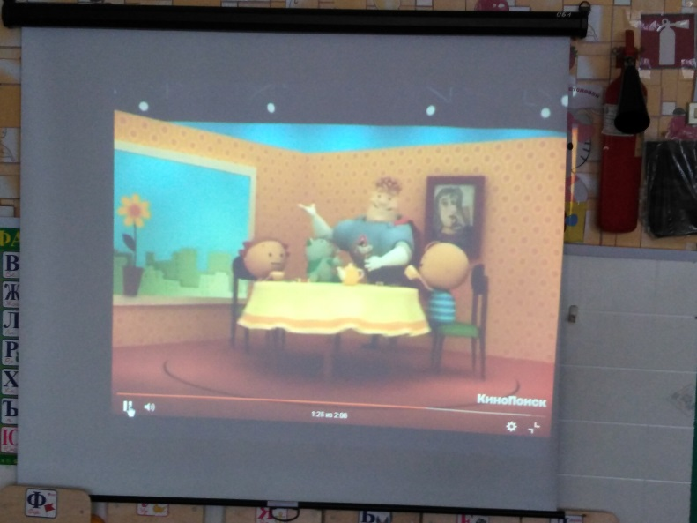
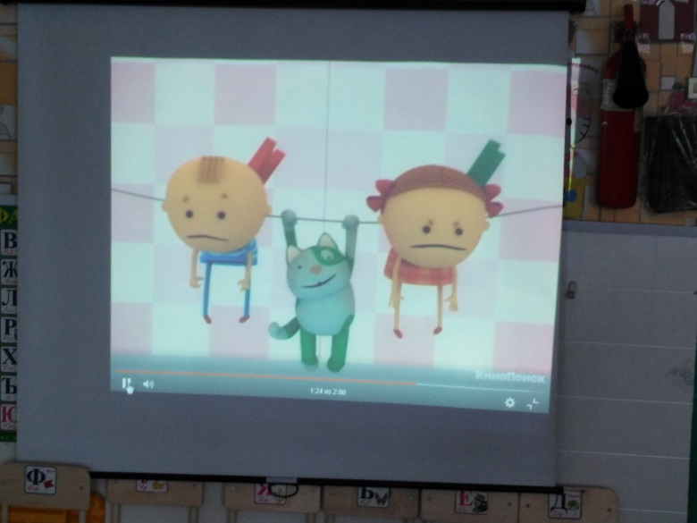
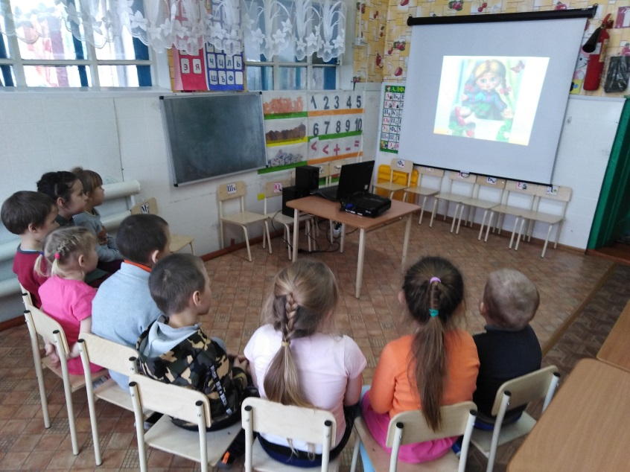

Slide 16
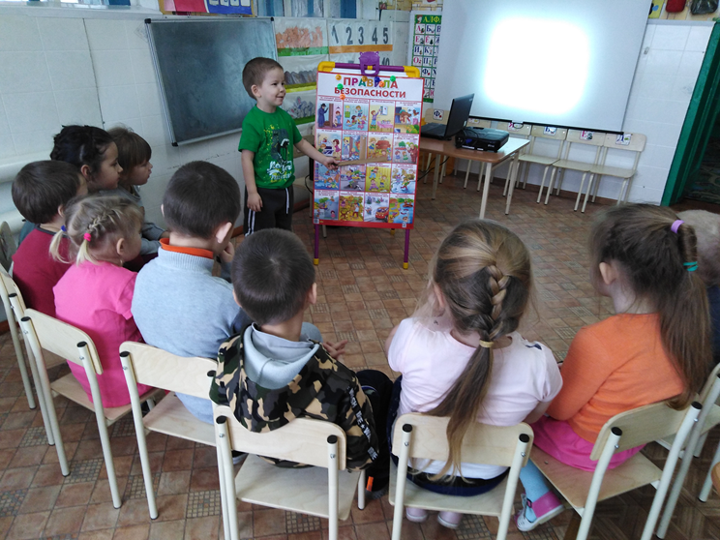
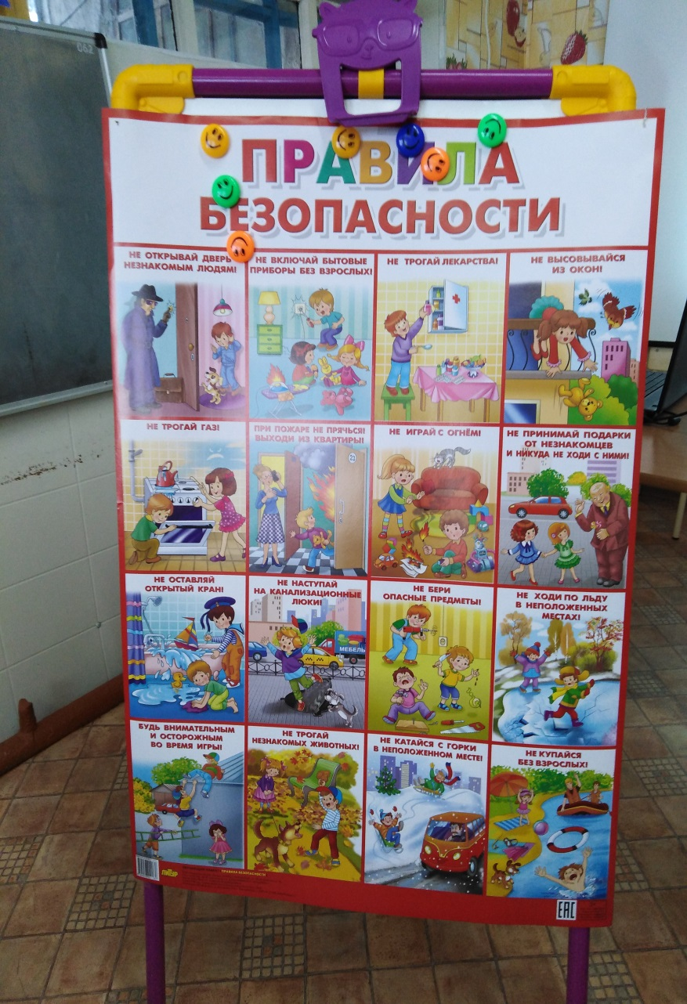
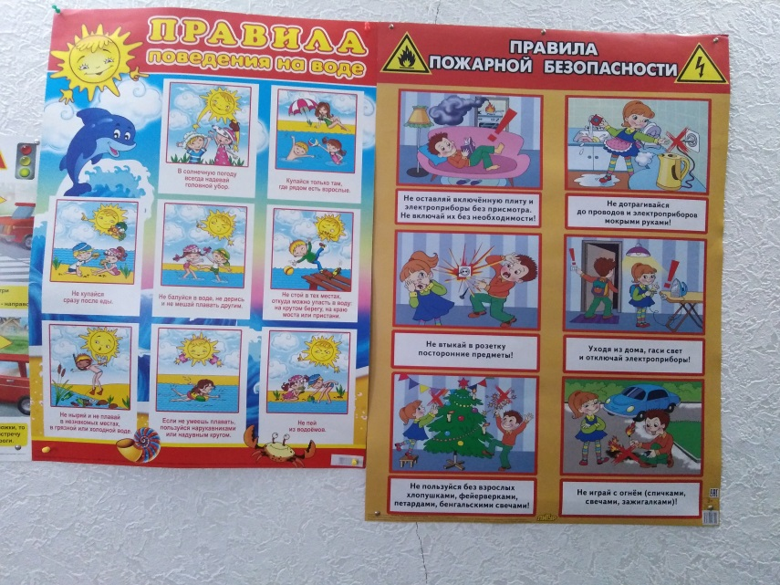

Slide 17
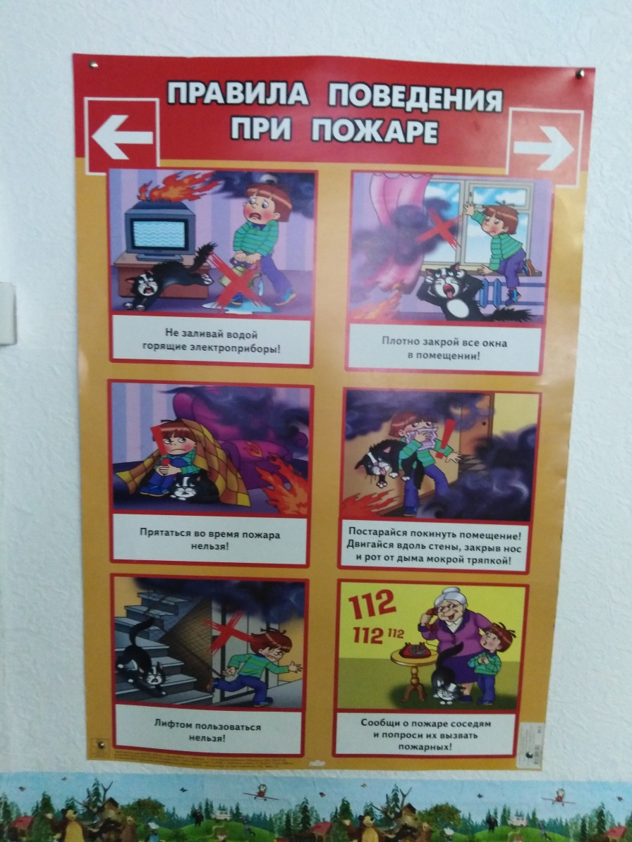
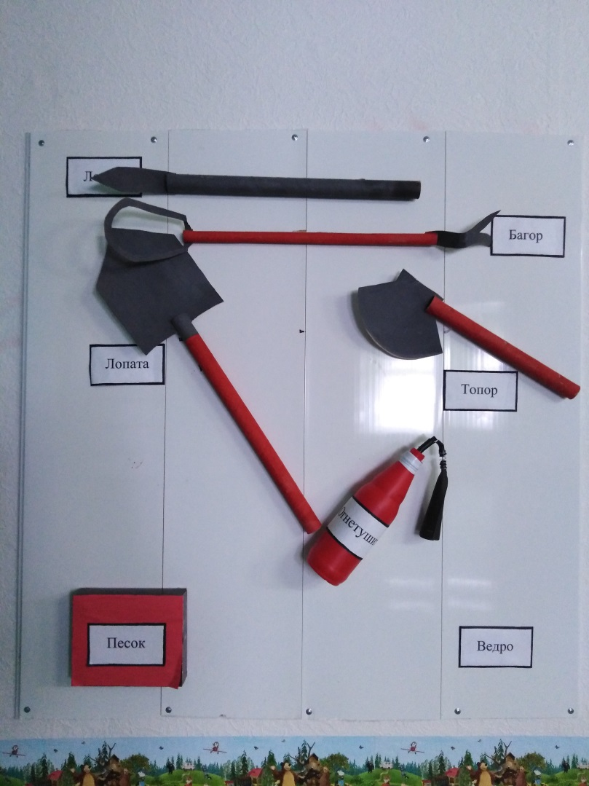

Slide 18
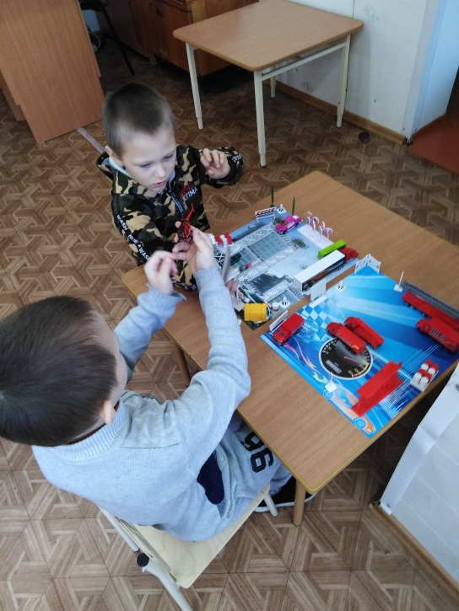
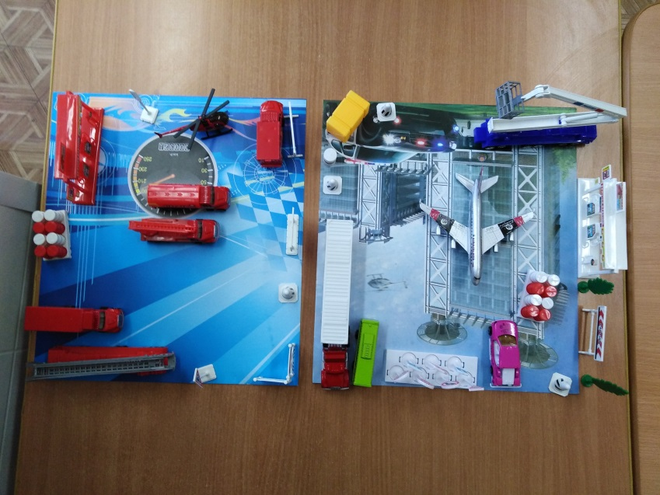
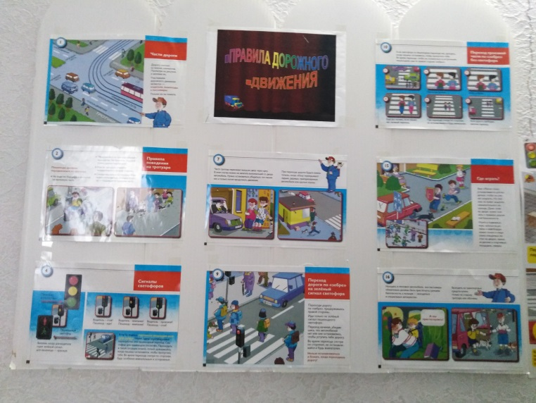
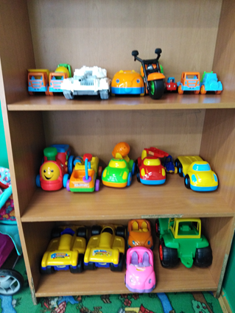

Slide 19
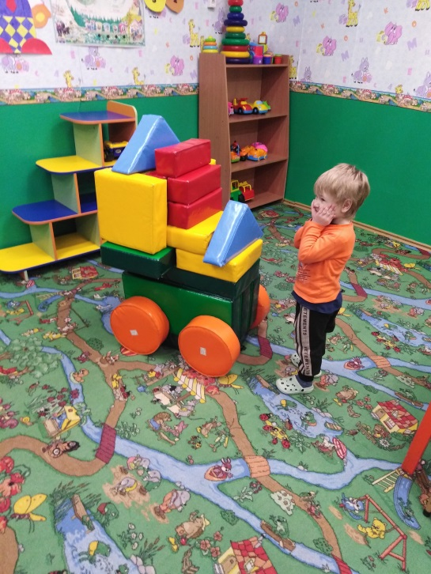
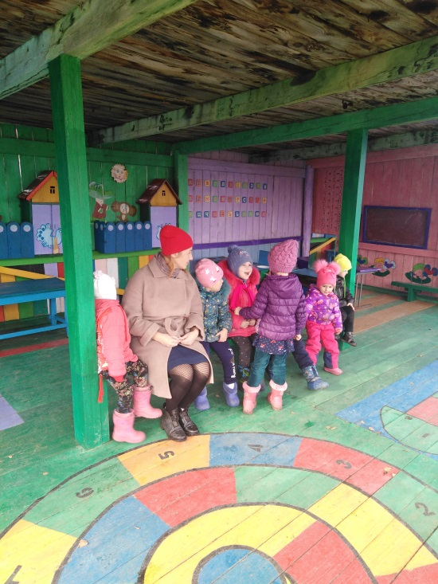
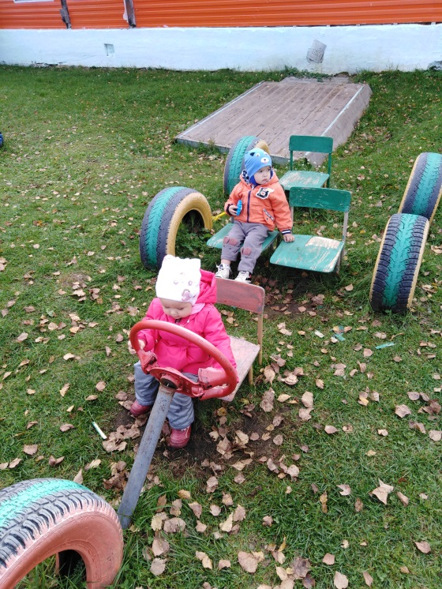
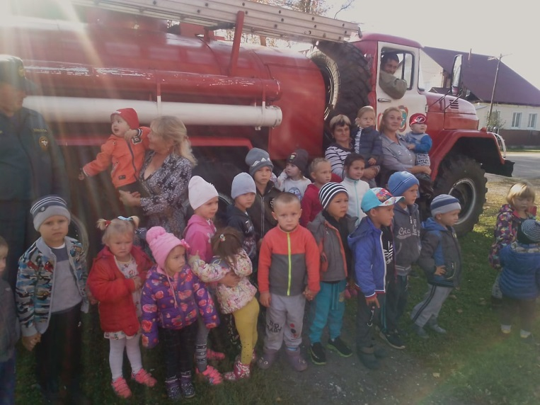

Slide 20
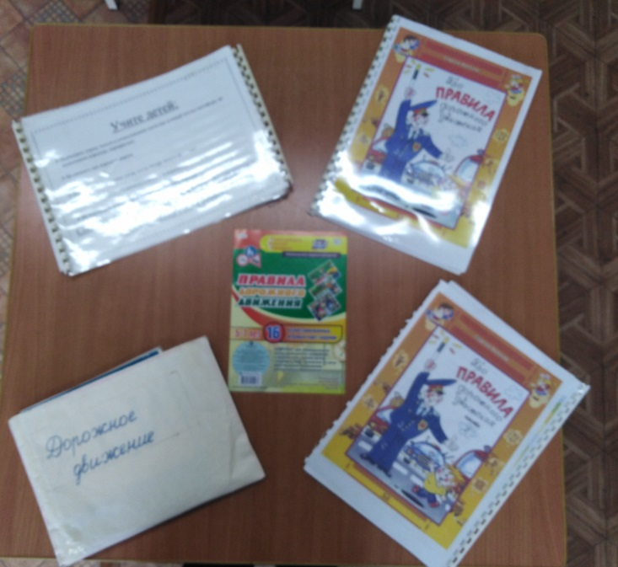
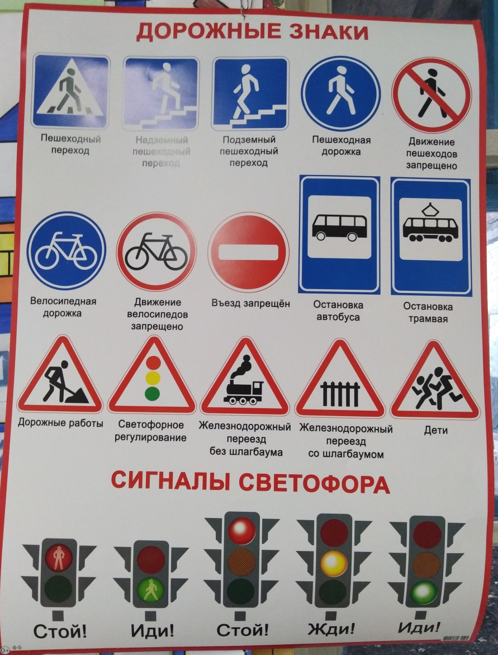
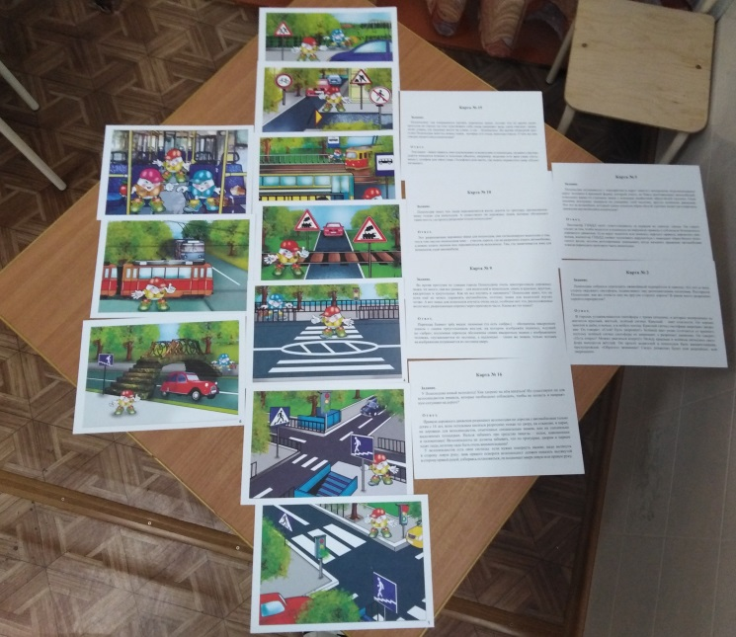

Slide 21
СПАСИБО ЗА ВНИМАНИЕ!

